Slide 1

EVALUASI SISTEM INFORMASI
TRIA SARAS PERTIWI, S.KM., MPH.

Slide 2
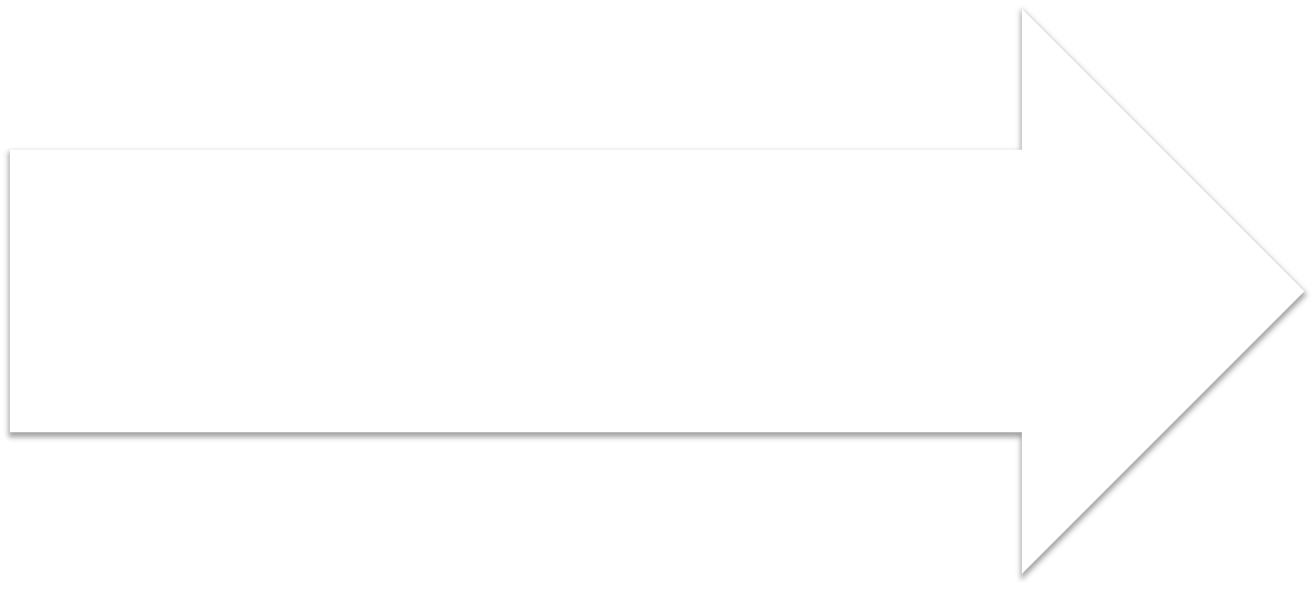

DEFINSI
Suatu proses
menjelaskan,
memperoleh dan
menyediakan data yang berguna, untuk menilai suatu
tindakan atau suatu
berjalan.
pelaksanaan program telah

Slide 3
Evaluasi SI
Evaluasi sistem informasi (SI) dapat dilakukan dengan cara berbeda dan pada tingkatan bebeda, tergantung pada tujuan evaluasi.

Slide 4
Lingkup Evaluasi SI
  Aplikasi
  Informasi
  Infrastruktur
  Human Resource (SDM)
  Organisasi

Slide 5
Pelaku Evaluasi SIM
Tim Audit Khusus
Tim Audit Internal
Organisasi/ konsultan
Peneliti

Slide 6
MODEL EVALUASI SI
Technology Acceptance Model (TAM)
Task Technology Fit (TTF)
End User Computing (EUC) Satisfaction
Human, Organization And Technology Fit (Hot-Fit)
Unified Theory of Acceptance & Use of Technology (UTAUT)
Delone Mcclean

Slide 7

1. TAM
Dikembangkan oleh Davis (th. 1989) hasil adaptasi dr TRA -> TAB -> TAM
Kontrsuk: Perceived usefulness, Perceived ease of use, behavior intention to use, & actual system
Lebih diusulkan ketika user ditawarkan utk menggunakan suatu sistem yg baru, sejumlah faktor mempengaruhi keputusan mereka ttg bgmn & kapan akan menggunakan sistem tsb
Khususnya: usefulness (user yakin bahwa dgn menggunakan sistem ini akan meningkatkan kinerjanya), ease of use (di mana user yakin bahwa menggunakan sistem ini akan membebaskannya dari kesulitan).

Slide 8
Kelebihan
TAM merupakan model perilaku (behavior) yg bermanfaat utk menjawab pertanyaan mengapa banyak sistem teknologi gagal diterapkan, krn pemakainya tdk mempunyai minat (intention) utk menggunakannya.
TAM dibangun dgn dasar teori yang kuat.
TAM telah diuji dgn banyak penelitian.
TAM merupakan model yg parsimony (parsimonius) yaitu model yang sederhana dan valid.

Slide 9
Kekurangan
Hanya memberikan informasi/hasil yg sangat umum saja ttg minat & perilaku pemakai sistem dlm menerima SI.
Hanya menjelaskan kepercayaan (beliefs) mengapa pemakai mempunyai minat perilaku menggunakan sistem.
Belum memberikan informasi menjelaskan mengapa pemakai sistem mempunyai kepercayaan2 tsb.

Slide 10
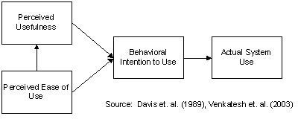
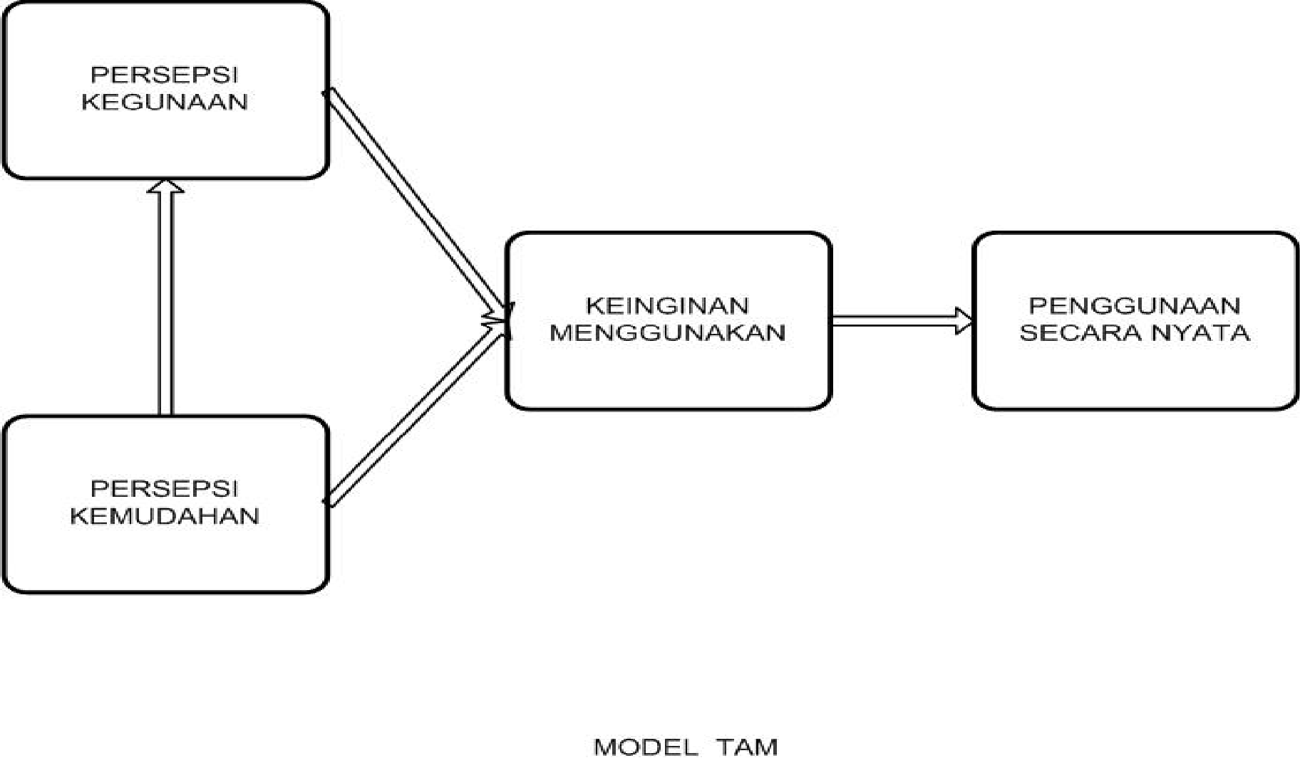
GAMBAR MODEL TAM

Slide 11
2. TTF
Oleh Goodhue dan Thompson th. 1995
Kesesuaian dr kapabilitas teknologi utk kebutuhan tgs dlm pekerjaan yaitu kemampuan TI utk memberikan dukungan terhadap pekerjaan
Memiliki 4 konstruk kunci: Task Characteristics, Technology Characteristics, yg bersama2 mempengaruhi konstruk ketiga TTF yg balik mempengaruhi variabel outcome yaitu Performance atau Utilization (Gambar Model TTF).
Model TTF menempatkan bahwa TI hanya akan digunakan jika fungsi & manfaatnya tersedia utk mendukung aktivitas user.

Slide 12
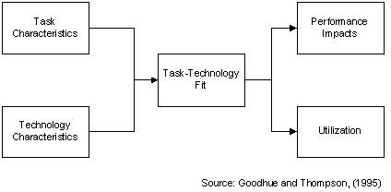
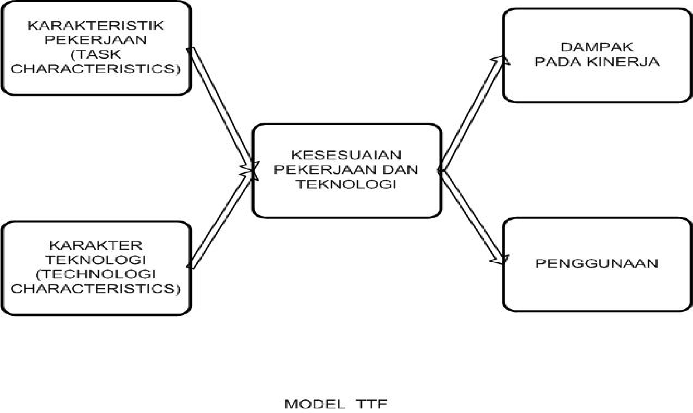
GAMBAR MODEL TTF

Slide 13
3. EUC
Oleh Doll & Torkzadeh. (1995)
Lebih menekankan kepuasan (satisfaction) pengguna akhir terhadap aspek teknologi, dgn menilai isi, keakuratan, format, waktu & kemudahan penggunaan dari sistem.
Kelemahan: Telah banyak diujicobakan oleh peneliti lain utk menguji reliabilitasnya & hasilnya menunjukkan tidak ada perbedaan bermakna meskipun instrumen ini diterjemahkan dlm berbagai bahasa yg berbeda.

Slide 14
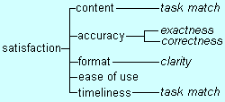
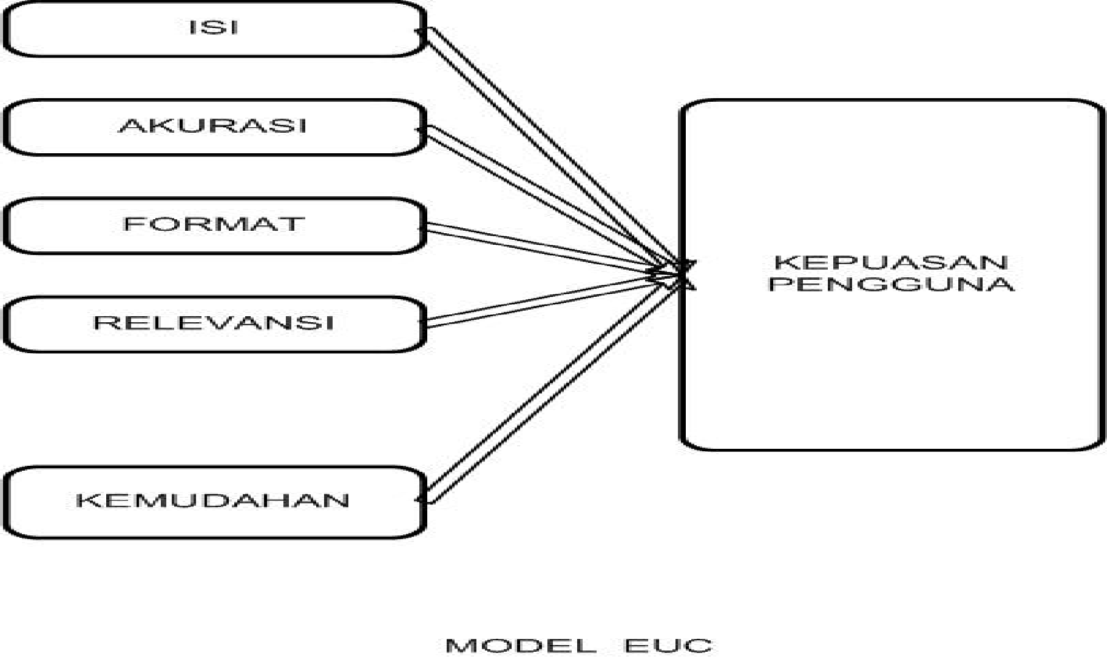
GAMBAR MODEL EUC

Slide 15
4. HOT-fit
Yusof et al. (2006)
komponen penting dlm SI: Manusia (Human), Organisasi (Organization) dan Teknologi (Technology) & dan kesesuaian hubungan di antaranya.
Komponen Manusia (Human) menilai SI dari sisi penggunaan sistem (system use) pd frekwensi & luasnya fungsi & penyelidikan SI. Komponen ini jg menilai sistem dari aspek kepuasan pengguna (user satisfaction).
Komponen Organisasi menilai sistem dr aspek struktur organisasi & lingkungan organisasi.
Komponen teknologi terdiri dr system quality, information quality, & service quality.

Slide 16
GAMBAR MODEL HOT-FIT

Slide 17
5. UTAUT
Dikembangkan oleh Vankatesh th. 2003
Disusun berdasarkan model teori sebelumnya/sistesis dr model seblumnya (TRA, TTF, TAM)
4 konstruk utama: performance expectancy, effort expectancy, social influence, & facilitating conditions
5 konstruk tambahan: Gender, Age, Experience, Facilitating Conditions, Habit

Slide 18
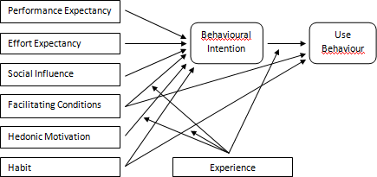
GAMBAR MODEL UTAUT

Slide 19
6. Delone Mcclean
DeLone dan McLean (1992): Model of Information System Success (D&M IS Success).
Menggambarkan kesuksesan pengembangan sistem yg diproksi dgn 2 variabel: intensitas penggunaan sistem & kepuasan pengguna SI yg bersangkutan.
Variabel-variabel yg mempengaruhi kesuksesan SI: kualitas informasi (output sistem) & kualitas SI.

Slide 20
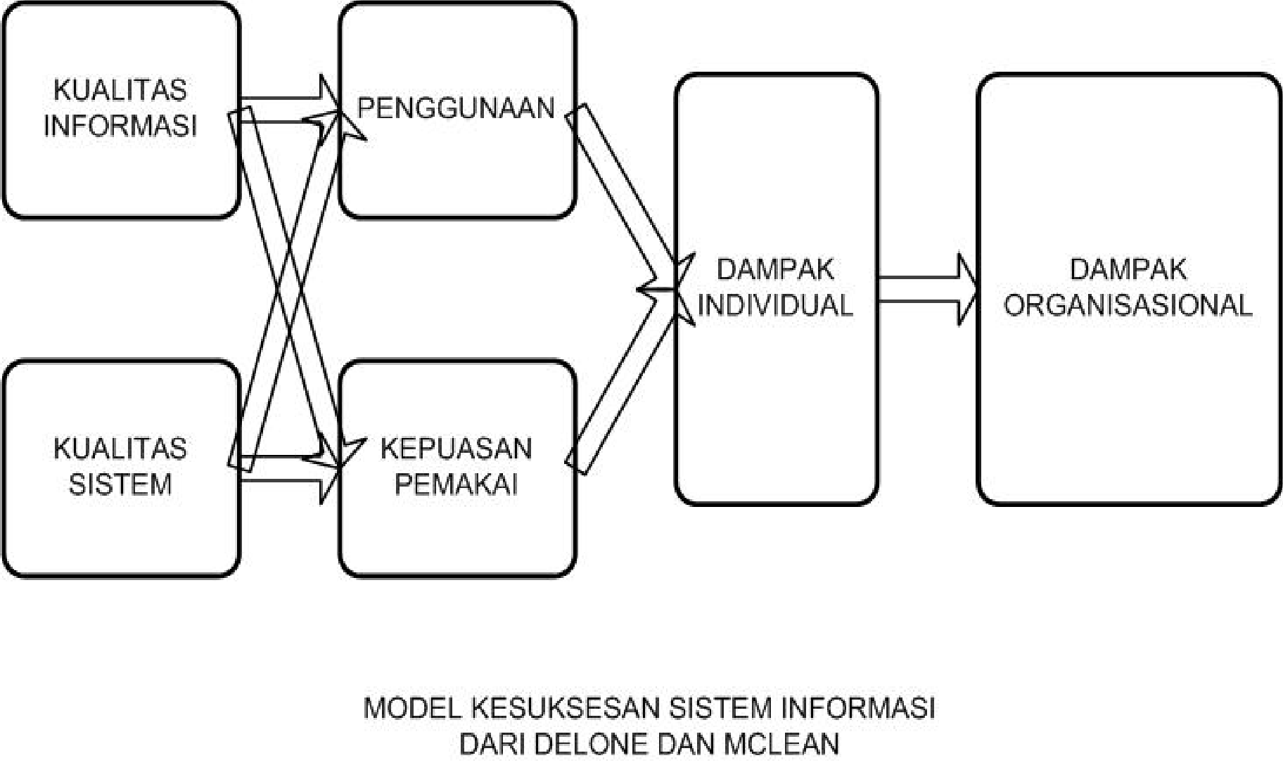
GAMBAR MODEL DELONE & MCLEAN

Slide 21
DO/faktor-faktor kesuksesan SI :
Kualitas Sistem (System Quality)
Kualitas dr kombinasi hardware & software dlm SI.
Kualitas Informasi (Information Quality)
Merujuk pada output SI, menyangkut nilai, manfaat, relevansi, & urgensi dr informasi yg dihasilkan.
Intensistas Penggunaan SI
Seberapa sering user meggunakan sistem
User Satisfaction
Respon/feedback user setelah memakai system (kepuasan)
Individual impact
pengaruh keberadaan & pemakaian SI terhadap kualitas kinerja user scr individual termasuk produktivitas, efisiensi & efektivitas kinerja.

Slide 22
TEKNIK PENELITIAN “EVALUASI- SI”
Metode Kuantitatif
Metode Kualitatif

Slide 23
METODE KUANTITATIF
Menggunakan Bahwa Suatu Yang Lain
Menggunakan Kuantitatif
Statistik Variabel
Untuk Membuktikan Dipengaruhi Variabel
Kuesioner Yang Diolah Secara
Kekuatannya Terletak Pada Tes Statistik

Slide 24
METODE KUALITATIF
Menggunakan Wawancara
Tidak Harus Pakai Data Statistik
Untuk Obyektif Dilakukan Triangulasi
Wawasan Komprehensif Dan Luas

Slide 25
Pendekatan Dalam Evaluasi SI
1. Utk memahami bgmn pengguna mengenai persepsi sistem, mengevaluasi sistem serta makna dr sistem bagi pengguna
.
2. Utk memahami pengaruh sosial & organisasional terhadap penggunaan sistem
Menyelidiki proses sebab akibat.
Memberikan evaluasi formatif (evaluasi yg bertujuan utk memperbaiki sistem yg sdg dalam tahap pengembangan) dibandingkan hanya sekedar melakukan pengkajian.
Meningkatkan utilisasi dr hasil evaluasi.

Slide 26




